Slide 1
Металлорежущие станки

Slide 2
Считается, что история металлорежущих станков начинается с изобретения суппорта токарного станка. Также сегодня вы сами оцените свою работу на занятии.
Металлорежущие станки – высокоразвитые машины, содержащие большое число механизмов, использующих механические, электрические, гидравлические и другие методы осуществления движений и управления. Развитие станкостроения, качество выпускаемых станков, мобильность и эффективность станочного парка определяют промышленный потенциал страны и уровень развития машиностроения.
Основные направления развития конструкций станков:
– повышение производительности путем интенсификации режимов обработки и сокращения вспомогательного времени;
- повышение уровня механизации и автоматизации за счет сокращения номенклатуры станков с ручным управлением, применения адаптивных систем и станков-автоматов, полуавтоматов;
- расширение номенклатуры и повышение технического уровня станков с ЧПУ;
- создание станков с ЧПУ со встроенными манипуляторами и механизмами смены инструментов;
- применение автоматических станочных модулей.
Итак, Металлорежущий станок – машина-орудие, предназначенная для изменения заготовки посредством резания с целью придания ей формы и размеров, предусмотренных чертежом.

Slide 3
Основные составляющие станка
Су́ппорт (от англ. и франц. support — поддерживаю) — узел, предназначенный для крепления и ручного либо автоматического перемещения инструмента. Обычно состоит из резцедержателя и промежуточных деталей типа салазок, обеспечивающих заданное направление движения инструмента.
Шпи́ндель (нем. Spindel — веретено) - вращающийся вал металлорежущего станка с устройством для закрепления обрабатываемого изделия или режущего инструмента;
При́вод — совокупность устройств, предназначенных для приведения в действие машин. Состоит из двигателя, трансмиссии и системы управления. Различают привод групповой (для нескольких машин) и индивидуальный.
Ба́бка — узел, используемый во многих видах металлорежущих станков. Бабка предназначается для точного поддержания и перемещения обрабатываемой на станке детали относительно режущего инструмента или обрабатывающей поверхности. Располагается и крепится на станине.
Бабка передняя (бабка шпиндельная или бабка изделия) - узел связан с шпинделем, который сообщает вращательное движение обрабатываемой заготовке, детали или инструменту. Заготовка, в свою очередь, может закрепляется в (патроне зажимном, цанге или центрах).
Бабка задняя (упорная) - узел имеет конусное отверстие для установки центра, который поддерживает заготовку. Также используется для закрепления инструмента (например, сверл, зенкеров, разверток) для обработки детали по оси с внешней стороны.
Бабка шлифовальная представляет из себя узел шлифовальных станков. Узел состоит из несущего шпинделя, который сообщает вращательное движение со шлифовальному кругу.
Резец ( англ. cutting tool ) — режущий инструмент с одним прямым, изогнутым или фасонным главным режущим ребром.

Slide 4
Классификация станков
По классу точности металлорежущие станки классифицируются на пять классов:
(Н) Нормальной точности
(П) Повышенной точности
(В) Высокой точности
(А) Особо высокой точности
(С) Особо точные станки (мастер-станки)
Классификация металлорежущих станков по массе:
лёгкие (< 1 т)
средние (1-10 т)
тяжёлые (>10 т)
уникальные (>100 т)
Классификация металлорежущих станков по степени автоматизации:
ручные
полуавтоматы
автоматы
станки с ЧПУ
гибкие производственные системы
Классификация металлорежущих станков по степени специализации:
универсальные. Для изготовления широкой номенклатуры деталей малыми партиями. Используются в единичном и серийном производстве. Также используют при ремонтных работах.
специализированные. Для изготовления больших партий деталей одного типа. Используются в среднем и крупносерийном производстве
специальные. Для изготовления одной детали или детали одного типоразмера. Используются в крупносерийном и массовом производстве

Slide 5
Подробный обзор станков:
Токарные;
Сверлильные и расточные;
Шлифовальные, полировальные, доводочные;
Комбинированные, электро- и физико-химические ;
Зубо- и резьбо-обрабатывающие ;
Фрезерные;
Строгальные, долбежные, протяжные ;
Разрезные.

Slide 6
Токарный станок
Токарный станок - это cтанок для обработки резанием(точением) заготовок из металлов и др. материалов в виде тел вращения.
В состав токарной группы станков входят станки выполняющие различные операции точения: обдирку, снятие фасок, растачивание и т. д.
На токарных станках выполняют обточку и расточку цилиндрических, конических и фасонных поверхностей, нарезание резьбы, подрезку и обработку торцов, сверление, зенкерование и развертывание отверстий и т. д. Заготовка получает вращение от шпинделя, резец — режущий инструмент — перемещается вместе с салазками суппорта от ходового вала или ходового винта, получающих вращение от механизма подачи.

Slide 7
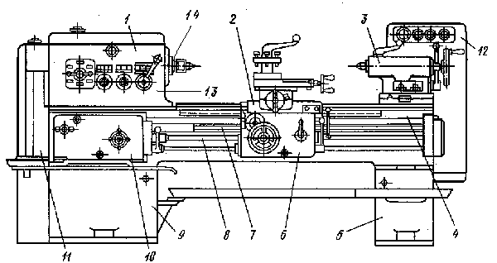
Токарно-винторезной станок
1 - передняя бабка; 2 – суппорт; 3 - задняя бабка;4 – станина; 5 и 9 – тумбы; 6 – фартук; 7 - ходовой винт; 8 - ходовой валик; 10 - коробка подач; 11 - гитары сменных шестерен; 12 - электро-пусковая аппаратура; 13 - коробка скоростей; 14 - шпиндель

Slide 8
Сверлильные и расточные станки
Сверлильные станки предназначены для сверления и рассверливания отверстий, нарезания в них резьбы, зенкерования, зенкования, цекования, притирки отверстий и т. п.
Вертикально-сверлильные станки применяют для обработки отверстий в деталях сравнительно небольшого размера. При сверлении главным движением является вращательное движение инструмента, а движением подачи – поступательное движение инструмента вдоль оси.

Slide 9
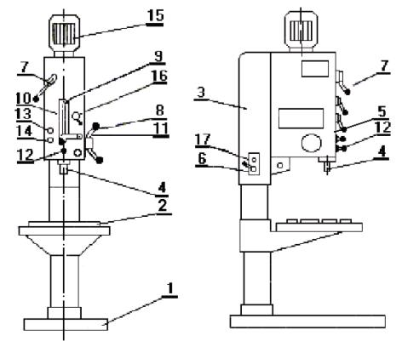
Вертикально-сверлильный станок
1 – плита; 2 – стол; 3 – станина; 4 – шпиндель; 5 – шпиндельная бабка; 6 – рукоятка включения двигателя; 7 – вариатор скоростей; 8 – штурвал; 9 – рукоятка установки глубины сверления; 10 – лимб глубины обработки; 11 – рукоятка включения самохода; 12 – рукоятка для выбивания инструмента; 13 – гнездо для подъема и опускания шпиндельной бабки; 14 – гнездо для закрепления шпиндельной бабки; 15 – электродвигатель; 16 – рукоятка скорости подачи; 17 – контрольная лампочка

Slide 10
Шлифовальные станки
Шлифовальные станки имеют вращающийся абразивный инструмент. Эти станки применяют в основном для окончательной (финишной) чистовой обработки деталей, путем снятия с их поверхности слоев металла с точностью, доходящей иногда до десятых долей микрометра и придания обрабатываемой поверхности высокой чистоты.
На шлифовальные станки поступают заготовки, предварительно обработанные на других станках с оставлением небольшого припуска под шлифование, величина которого зависит от требуемого класса точности, размеров детали и предшествующей обработки.
На шлифовальных станках выполняют:
обдирку, разрезку и отрезку заготовок;
точную обработку плоскостей, поверхностей вращения, зубьев колес, винтовых и фасонных поверхностей и т. п.;
заточку всевозможного инструмента.

Slide 11
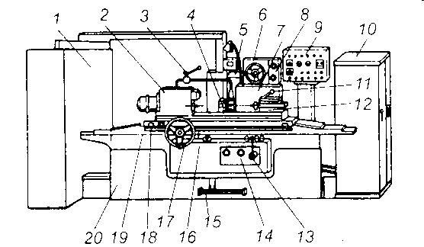
Круглошлифовальные станки
1 — электрошкаф; 2 — передняя бабка; 3, 11, 13 — рукоятки; 4 — люнет; 5 — механизм автоматической правки круга; 6, 17 — маховик; 7— шлифовальная бабка; 8 — механизм поперечных подач; 9 — пульт управления; 10— гидростанция; 12— задняя бабка; 14— панель гидроуправления; 15— педаль; 16— ось; 18, 19— верхний и нижний стол соответственно; 20 — станина

Slide 12
Зубо- и резьбо-обрабатывающие
Зубообрабатывающий станок - металлорежущий станок для обработки зубчатых колёс, червяков и зубчатых реек. На станках такого типа осуществляют: черновую обработку зубьев, чистовую обработку зубьев, приработку зубчатых колёс, доводку зубьев, закругление торцов зубьев. В зависимости от применяемого инструмента различают:
зубофрезерные;
зубодолбёжные;
зубострогальные;
зубоотделочные.

Slide 13
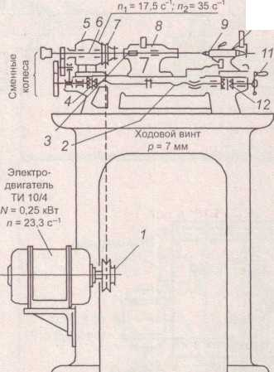
Резьбонарезной станок
Резьбообрабатывающий станок - металлорежущий станок, предназначенный для получения и обработки резьбы. Основными типами резьбообрабатывающих станков являются :
резьбонарезные,
резьбофрезерные,
гайконарезные,
резьбо- и червячно-шлифовальные станки.
Способы резьбообрабатывания весьма разнообразны.
Кинематическая схема резьбонарезного станка мод. С-102М: 1, 7 — шкивы; 2 — ходовой винт; 3 — промежуточный валик; 4, 12 — кулачковые муфты; 5 — поводковая бабка; 6 — шпиндель поводковой бабки; 8 — передняя бабка; 9— заготовка; 10— задняя бабка; 11 — рукоятка

Slide 14
Фрезерные станки
Фре́зерные станки́ — группа металлорежущих станков в классификации по виду обработки по виду обработки. Фрезерные станки предназначены для обработки с помощью фрезы плоских и фасонных поверхностей, тел вращения, зубчатых колёс и т. п. металлических и других заготовок. При этом фреза, закрепленная с помощью цанги в шпинделе фрезерного станка совершает вращательное (главное) движение, а заготовка, закреплённая на столе, совершает движение подачи прямолинейное или криволинейное. Управление может быть ручным, автоматизированным или осуществляться с помощью системы ЧПУ (CNC).

Slide 15
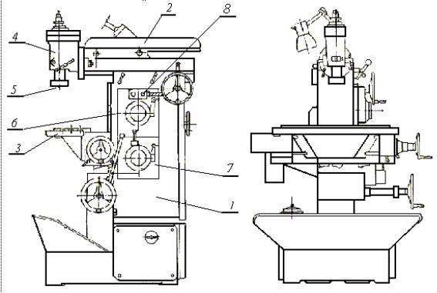
Станина 1 является основанием стола. Коробка скоростей расположена внутри станины.
Вертикальные направляющие станины служат для перемещения рабочего стола. Консоль служит для подъема и опускания стола. На столе 3 устанавливают обрабатываемую заготовку. Т-образные пазы стола предназначены для головок болтов, крепящих изделие или приспособление.
Хобот 2 закрепляется на горизонтальных направляющих станины. Шпиндель 5 имеет метрический конус. На столе 3 закрепляют приспособление (тисы, делительную головку, поворотный стол, центра и т. п.). Зная диаметр фрезы и материал заготовки, устанавливают частоту вращения шпинделя.
Схема фрезерного станка модели 675: 1 – станина; 2 – хобот; 3 – рабочий стол; 4 – шпиндельная бабка; 5 – шпиндель; 6 – коробка скоростей; 7 – коробка подач; 8 – пуск и остановка главного двигателя

Slide 16
Строгальные, долбежные, протяжные станки
Строгальные станки предназначаются для обработки так называемых линейчатых поверхностей — горизонтальных, вертикальных и наклонных плоскостей. К линейчатым относятся и фасонные поверхности, представляющие собой сочетание плоскостей, расположенных под разными углами. Обработке на строгальных станках подвергаются как детали малых размеров, так и весьма крупные поковки, отливки и сварные конструкции длиной до 12 м, шириной до 6 м и высотой до 3 м; вес таких деталей может достигать 200 т.
Долбежные станки предназначены для обработки долблением плоских и фасонных линейчатых поверхностей, пазов и канавок в разнообразных деталях, а также штампов различных видов. Движение подачи в долбежных станках прерывистое (периодическое) и осуществляется путем продольной, поперечной или круговой подачи стола. В современных долбежных станках движение ползуна осуществляется посредством механического или гидравлического привода.
Протяжные станки предназначены для обработки поверхностей различного профиля инструментом — протяжкой. Протяжные станки разделяются на станки общего назначения и специальные, служат для обработки (протягивания) внутренних и наружных поверхностей. В Протяжных станках рабочим движением является прямолинейное движение каретки, несущей протяжку, либо заготовки при неподвижной протяжке. Выпускаются модели Протяжных станков с горизонтальным и вертикальным расположением кареток (от одной до 6), одно- и многопозиционные (с поворотными столами для установки нескольких деталей).

Slide 17
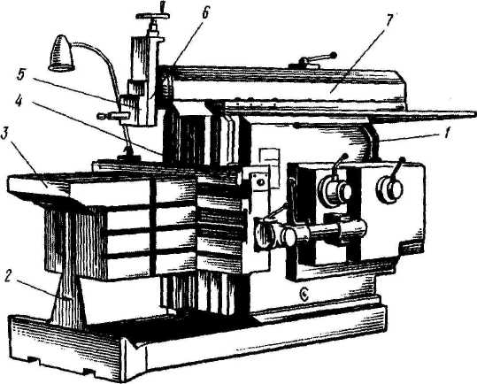
Поперечно-строгальный станок
Общий вид поперечно-строгального станка. На станине 1 установлены и закреплены все узлы станка. По горизонтальным направляющим станины перемещается ползун 7, совершающий возвратно-поступательное движение с помощью кулисного механизма или от гидроцилиндра. На левом конце ползуна закреплен суппорт 6, состоящий из поворотного круга, салазок, поворотной и откидной доски 5 с резцедержателем. Суппорт вместе с резцом может перемещаться в вертикальном или наклонном направлении.
Наклонное перемещение обеспечивается поворотом суппорта относительно горизонтальной оси. Резцедержатель может откидываться под воздействием шарнира, тем самым обеспечивается свободное скольжение резца по заготовке при холостом ходе ползуна. Траверса 4 со столом 3 устанавливается на вертикальных направляющих станины в соответствии с высотой заготовки. Стол служит для установки на нем обрабатываемой заготовки; он перемешается по траверсе в горизонтальной плоскости и сообщает заготовке поперечную подачу. Для большей жесткости стол дополнительно закрепляется в стойке 2
1 – станина; 2 - стойка ; 3 - стол ; 4 - траверса;5 –откидная доска с резцедержателем ; 6 - ступпорт ; 7 - ползун.

Slide 18
РЕФЛЕКСИЯ
Что такое металлорежущий станок?
Назначение металлорежущих станков.
Преимущества и недостатки металлорежущих станков.

Slide 19
Домашнее задание
Выполнить схематическое изображение металлорежущего станка с обозначением всех узлов.

